Slide 1
Remote Lab
Projeto e Seminário
Licenciatura em Engenharia Informática
e de Computadores
Grupo 37
Alunos: Nº50539 António Alves
Nº50565 Ângelo Azevedo
Maio 2025
Orientado por: Prof. Pedro Miguens Matutino

Slide 2

Sumário
Introdução
Objetivos
Arquitetura Proposta
Modelo de Dados
Demonstração
Ponto de Situação
Projeto e Seminário
Licenciatura em Engenharia Informática e de Computadores
Remote Lab
António Alves Nº50539 / Ângelo Azevedo Nº50565

Slide 3
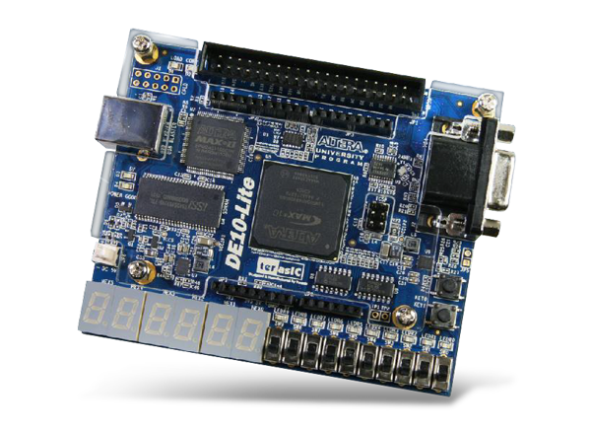
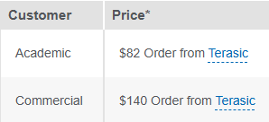
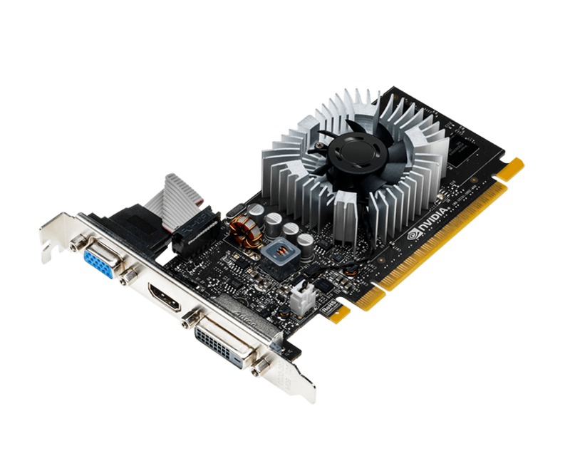
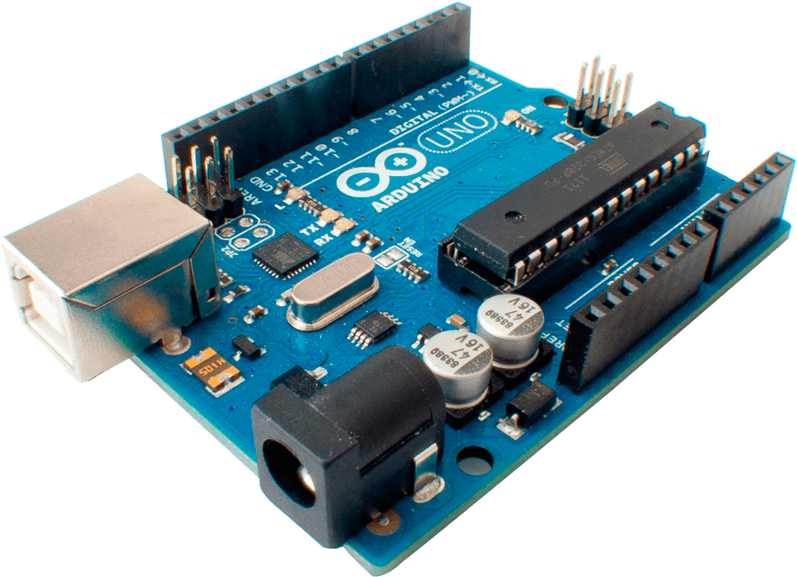
Introdução
Motivação:
Verificação em dispositivos reais
Acesso 24/7H
Trabalho remoto
Custo elevado
FPGA Intel DE10-Lite
Nvidia GPU
Arduino Uno
Projeto e Seminário
Licenciatura em Engenharia Informática e de Computadores
Remote Lab
António Alves Nº50539 / Ângelo Azevedo Nº50565

Slide 4

Objetivos
Plataforma virtual disponível 24/7H com:
Autenticação
Laboratórios remotos
Perfis
(Alunos, Professores e Administradores)
Projeto e Seminário
Licenciatura em Engenharia Informática e de Computadores
Remote Lab
António Alves Nº50539 / Ângelo Azevedo Nº50565

Slide 5
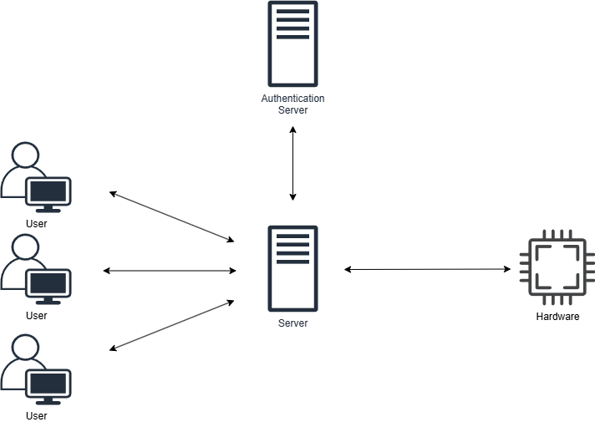
Arquitetura
Proposta
Projeto e Seminário
Licenciatura em Engenharia Informática e de Computadores
Remote Lab
António Alves Nº50539 / Ângelo Azevedo Nº50565

Slide 6
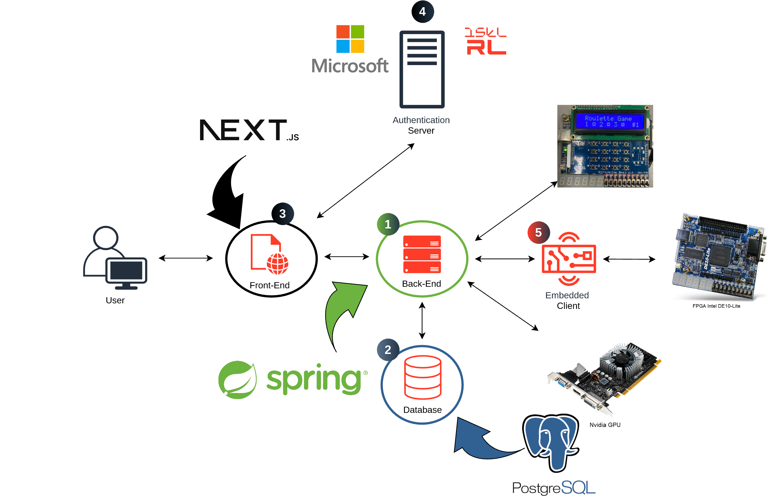
Componentes
do Sistema
Projeto e Seminário
Licenciatura em Engenharia Informática e de Computadores
Remote Lab
António Alves Nº50539 / Ângelo Azevedo Nº50565

Slide 7
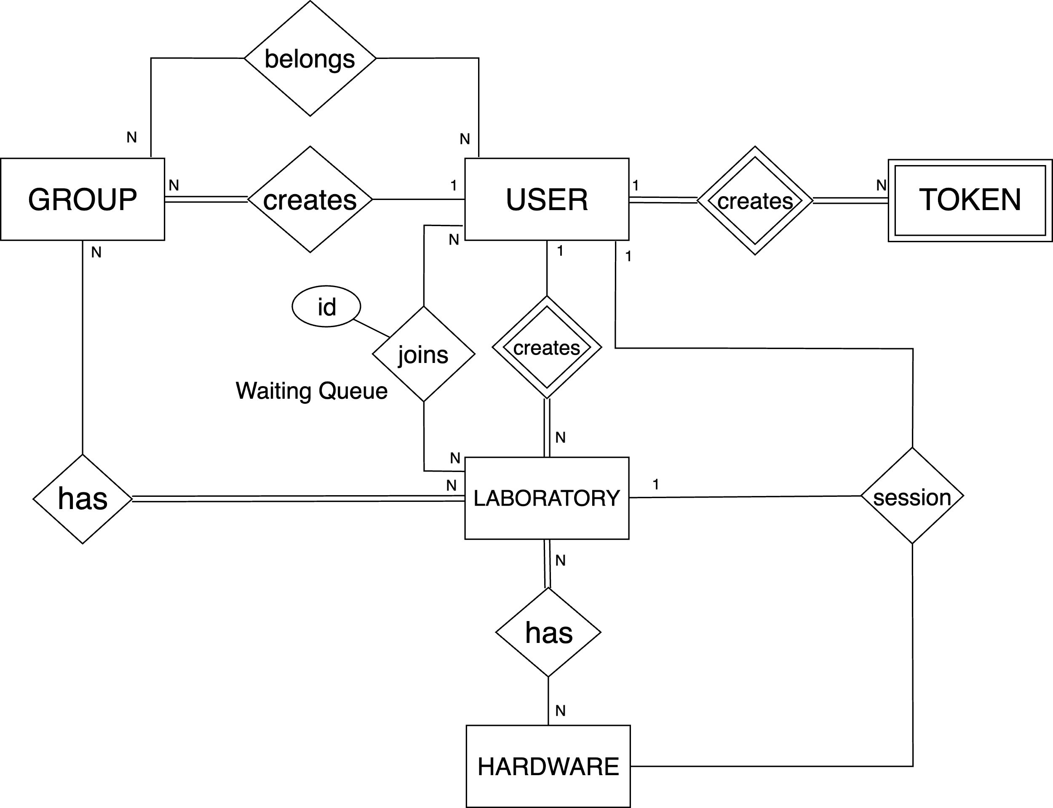
Modelo
de Dados
Projeto e Seminário
Licenciatura em Engenharia Informática e de Computadores
Remote Lab
António Alves Nº50539 / Ângelo Azevedo Nº50565

Slide 8
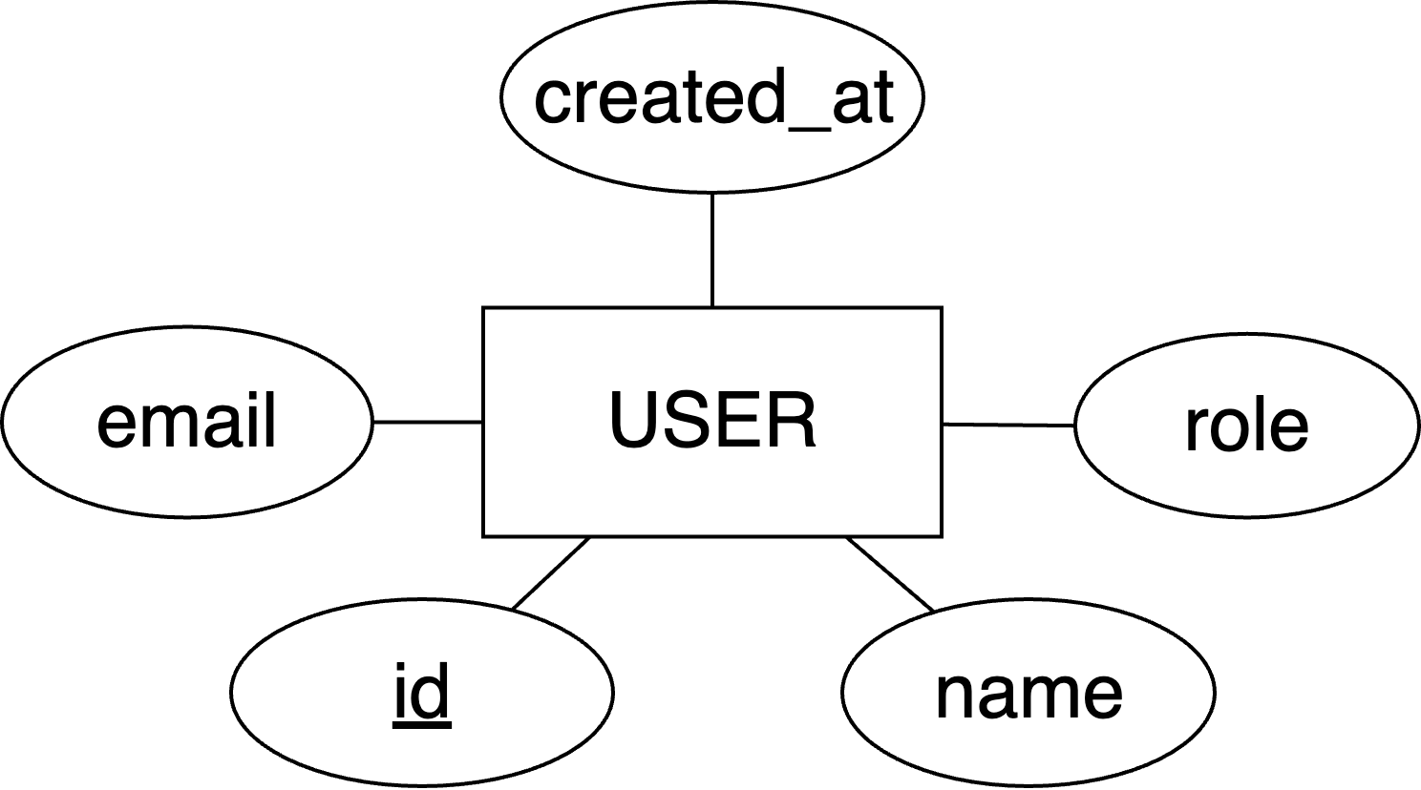
Modelo
de Dados
Projeto e Seminário
Licenciatura em Engenharia Informática e de Computadores
Remote Lab
António Alves Nº50539 / Ângelo Azevedo Nº50565

Slide 9
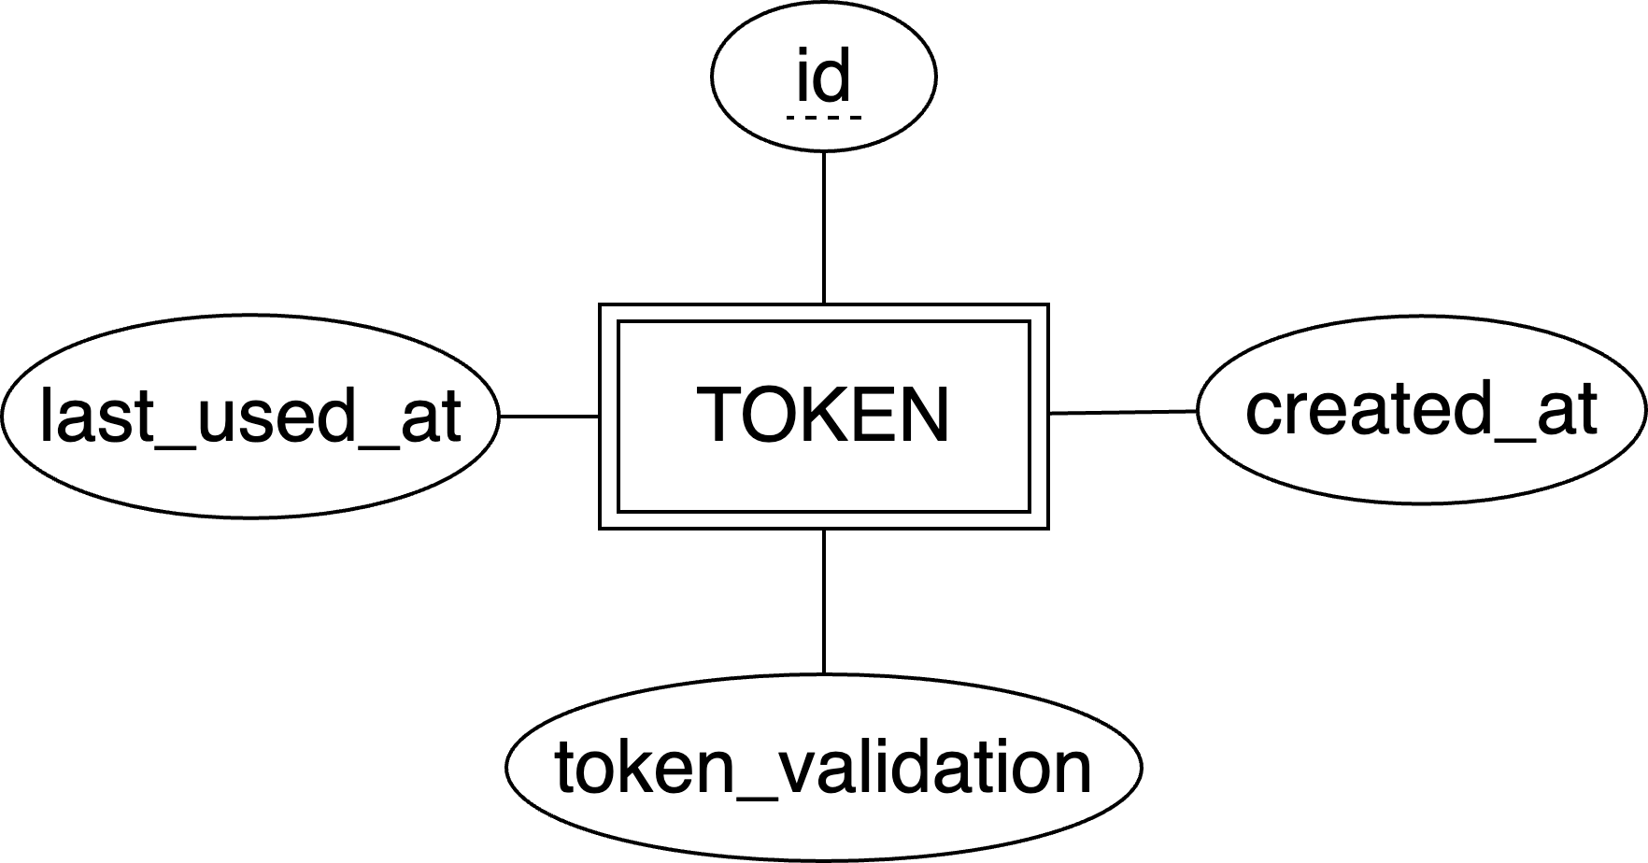
Modelo
de Dados
Projeto e Seminário
Licenciatura em Engenharia Informática e de Computadores
Remote Lab
António Alves Nº50539 / Ângelo Azevedo Nº50565

Slide 10
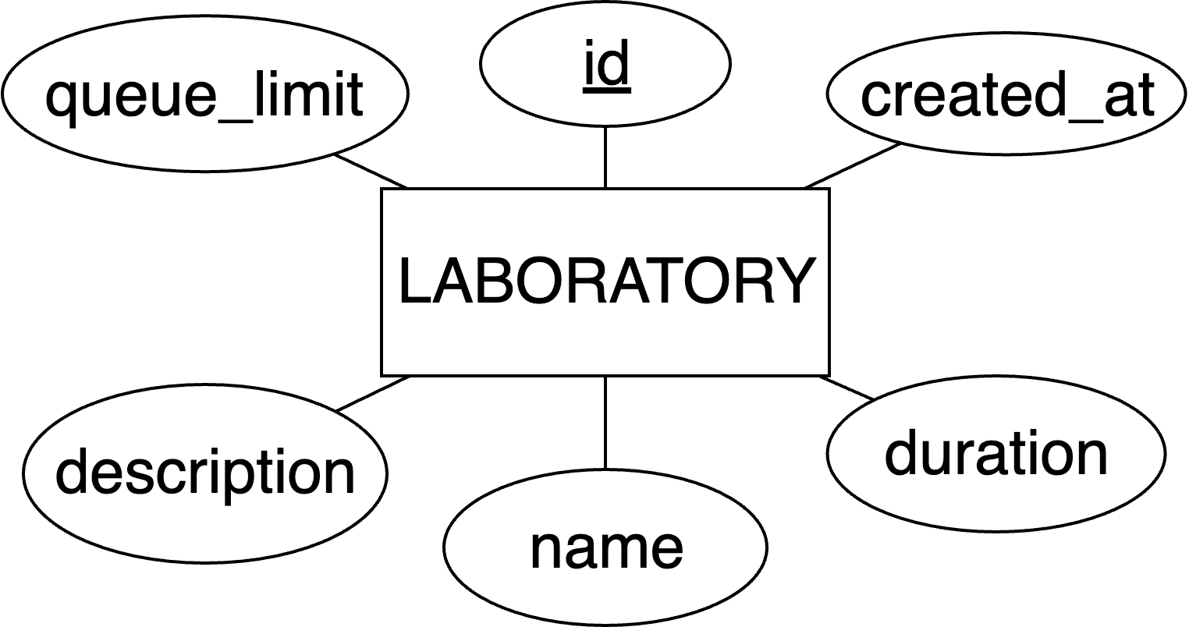
Modelo
de Dados
Projeto e Seminário
Licenciatura em Engenharia Informática e de Computadores
Remote Lab
António Alves Nº50539 / Ângelo Azevedo Nº50565

Slide 11
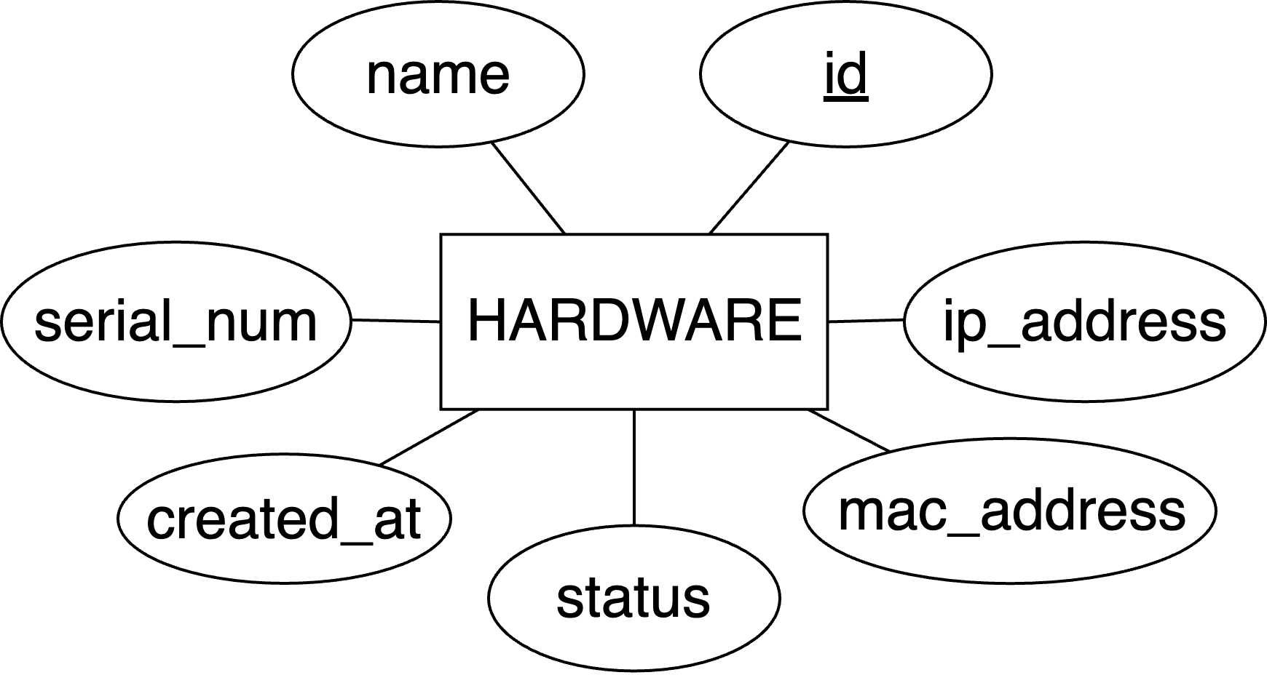
Modelo
de Dados
Projeto e Seminário
Licenciatura em Engenharia Informática e de Computadores
Remote Lab
António Alves Nº50539 / Ângelo Azevedo Nº50565

Slide 12
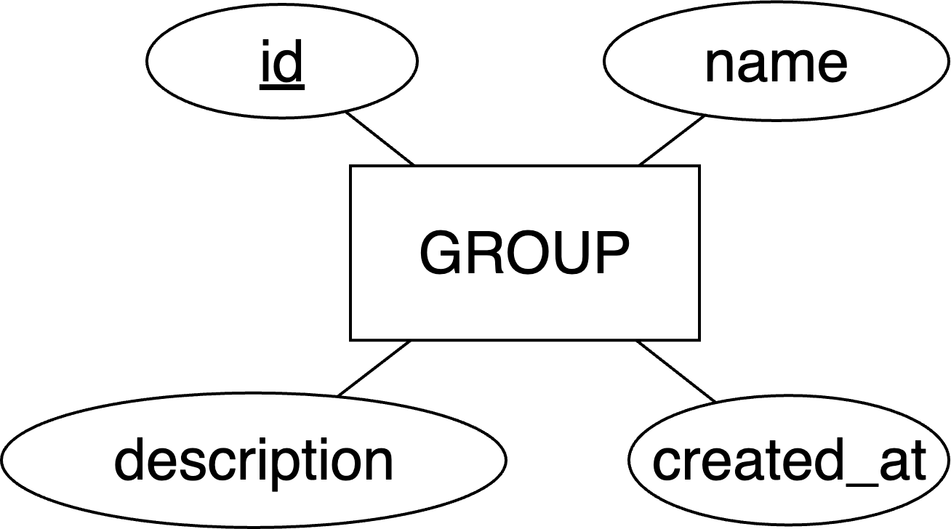
Modelo
de Dados
Projeto e Seminário
Licenciatura em Engenharia Informática e de Computadores
Remote Lab
António Alves Nº50539 / Ângelo Azevedo Nº50565

Slide 13
Demonstração
Projeto e Seminário
Licenciatura em Engenharia Informática e de Computadores
Remote Lab
António Alves Nº50539 / Ângelo Azevedo Nº50565

Slide 14
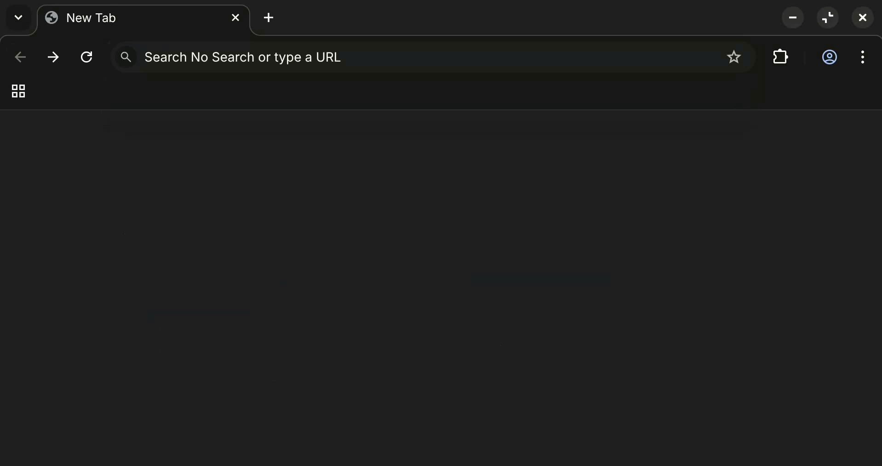

Slide 15
Documentação
Projeto e Seminário
Licenciatura em Engenharia Informática e de Computadores
Remote Lab
António Alves Nº50539 / Ângelo Azevedo Nº50565

Slide 16
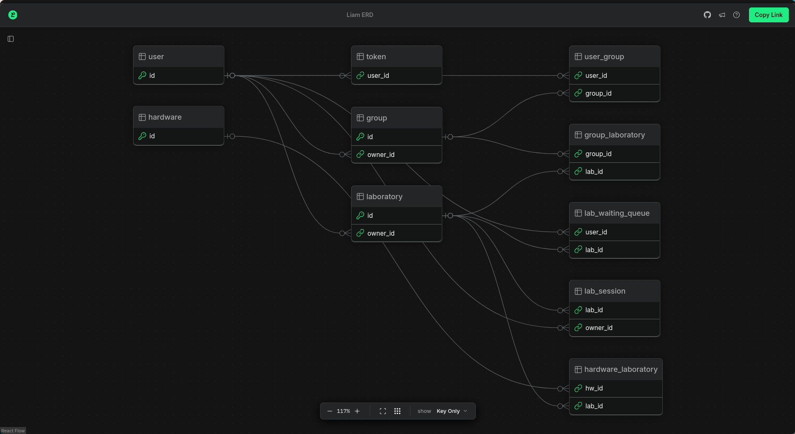
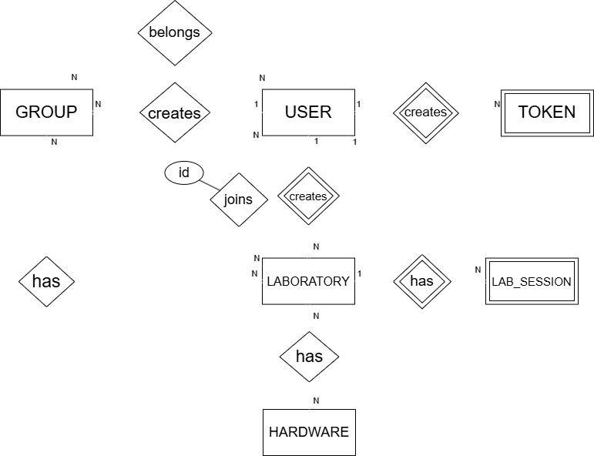
Projeto e Seminário
Licenciatura em Engenharia Informática e de Computadores
Remote Lab
António Alves Nº50539 / Ângelo Azevedo Nº50565

Slide 17
Remote Lab
Projeto e Seminário
Licenciatura em Engenharia Informática
e de Computadores
Grupo 37
Alunos: Nº50539 António Alves
Nº50565 Ângelo Azevedo
Maio 2025
Orientado por: Prof. Pedro Miguens Matutino

